Slide 1
SQL 활용 시험
안지윤

Slide 2
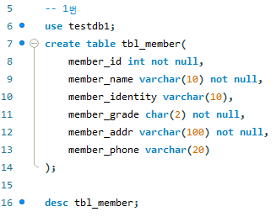
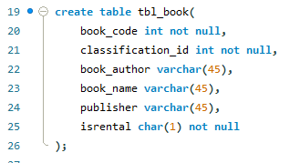
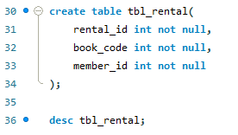
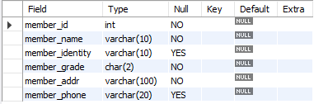
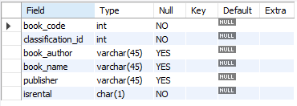

〮1번
1) tbl_member 테이블 만들기
2) tbl_book 테이블 만들기
3) tbl_rental 테이블 만들기

Slide 3

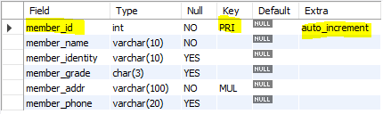
〮2번
(1) tbl_member의 member_id에 Primary key 제약조건 설정 (alter 사용)
(PK는 auto_increment 설정)

Slide 4
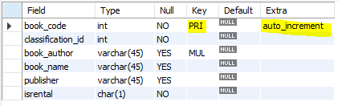
〮3번
(2) tbl_book의 book_code에 Primary key 제약조건 설정 (alter 사용)
(PK는 auto_increment 설정)

Slide 5

〮4번
(3) tbl_rental의 rental_id에 Primary key 제약조건 설정 (alter 사용)
(PK는 auto_increment 설정)

Slide 6
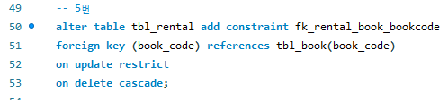
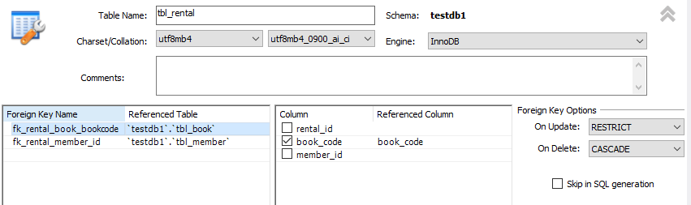
〮5번
(1) tbl_rental의 book_code에 tbl_book의 book_code(PK)를 참조하는 FK 설정 (alter 사용)
- Update 시 Restrict 옵션 적용
- Delete 시 Cascade 옵션 적용

Slide 7
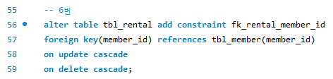
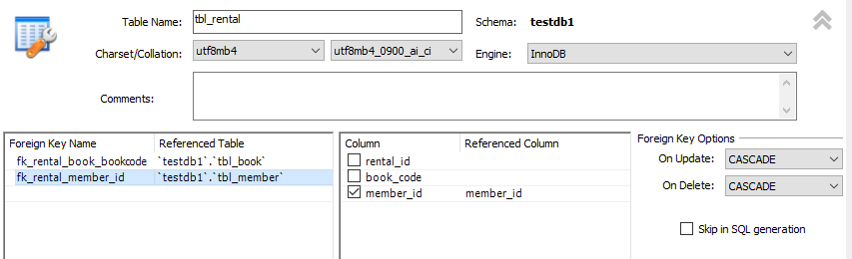
〮6번
(2) tbl_rental의 member_id에 tbl_member의 member_id(PK)를 참조하는 FK 설정 (alter 사용)
- Update 시 Cascade 옵션 적용
- Delete 시 Cascade 옵션 적용

Slide 8
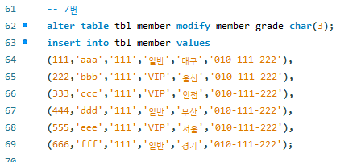
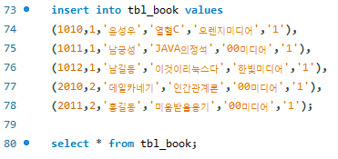
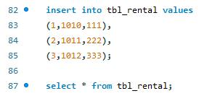
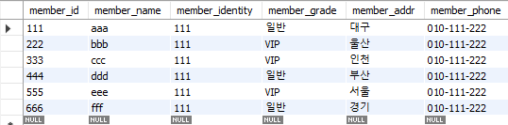
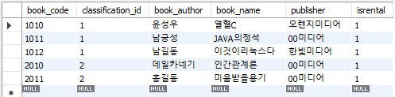

〮7번
(1) tbl_member에 값 넣기
(2) tbl_book에 값 넣기
(3) tbl_rental에 값 넣기

Slide 9


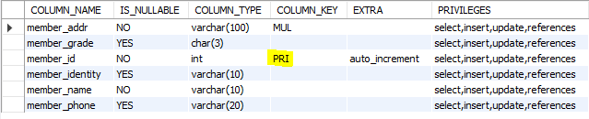
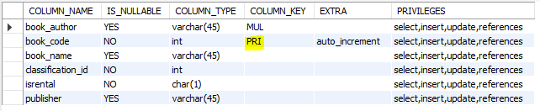
〮8번
(1) tbl_member의 PK확인
(information_Schma 이용)
(2) tbl_book의 PK확인
(information_Schma 이용)

Slide 10

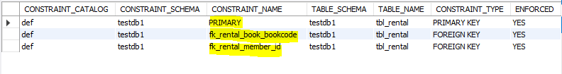
〮8번
(3) tbl_rental의 PK, FK확인
(information_Schma 이용)

Slide 11

〮9번
(1) tbl_member의 member_addr 열에 non_unique index 설정

Slide 12
〮9번
(2) tbl_book의 book_author, book_name, publisher 각각에 non_unique index 설정

Slide 13
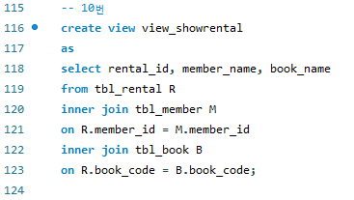

〮10번
- View 테이블을 만들고 사용 (조인 + 뷰 사용)
뷰테이블명 : View_ShowRental
JOIN 종류 : Inner Join 사용
책을 대여한 회원에 대한 정보를 표시
rental_id, member_name, book_name 표시

